Slide 1
Les 6
Solliciteren

Slide 2
Doe de sollicitatietest!
Solliciteren test | Sollicitatietest | 123test.nl
Klassikaal: Wat viel je op bij de uitkomst van de test?

Slide 3
Hoe maak ik een cv
Op zoek naar een stage of bijbaan? Hoe maak je een cv in 2 minuten! - YouTube

Slide 4
Hoe schrijf ik een motivatiebrief
Hoe schrijf je een korte motivatiebrief? | Sollicitatietips | Gaan met die Baan💪 - YouTube

Slide 5
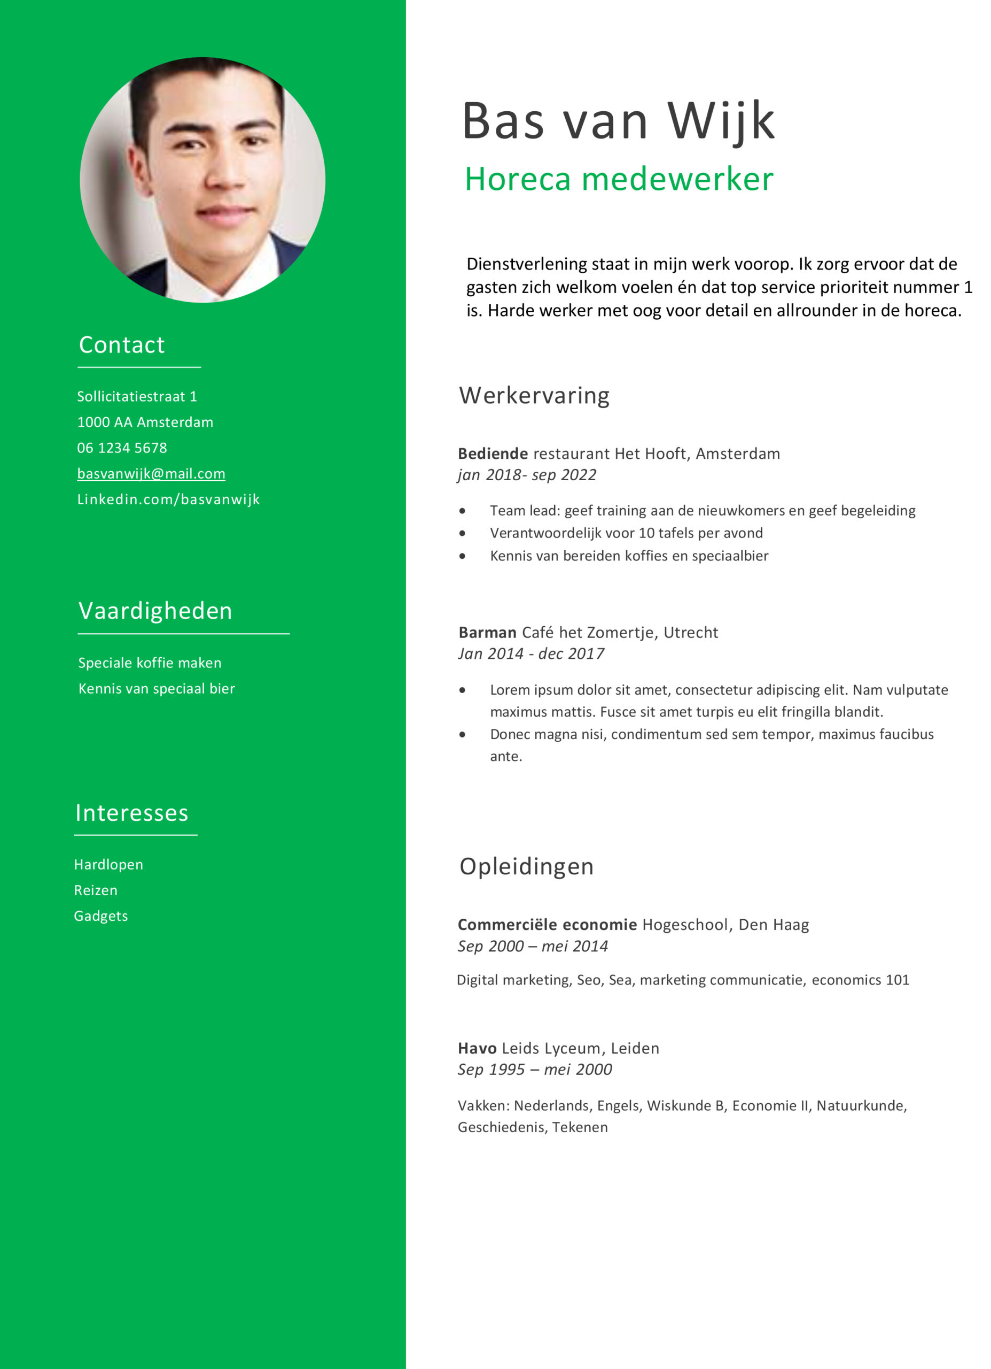

Slide 6
Opdracht:
Maak een cv en een motivatiebrief voor een baan die jij zou willen hebben na het behalen van je diploma.
Je kunt een vacature gebruiken die je gevonden hebt in de vorige les.

